Slide 1




Analyse de Tweets Secteur Télécom Maroc
Youssef YASLANE

Slide 2

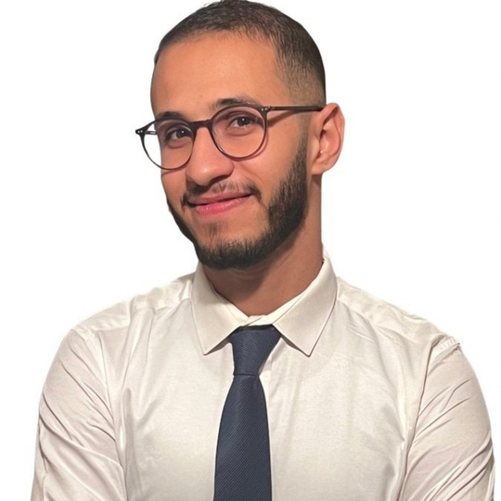

Présentation Personnelle
Youssef YASLANE
Future ingénieur en big data et data science

Slide 3

Objectifs du Projet
Récupérer des tweets liés à Inwi et au secteur télécom marocain
Analyser les sentiments (positif , négatif) avec BERT
Visualiser les résultats et fournir des insights

Slide 4



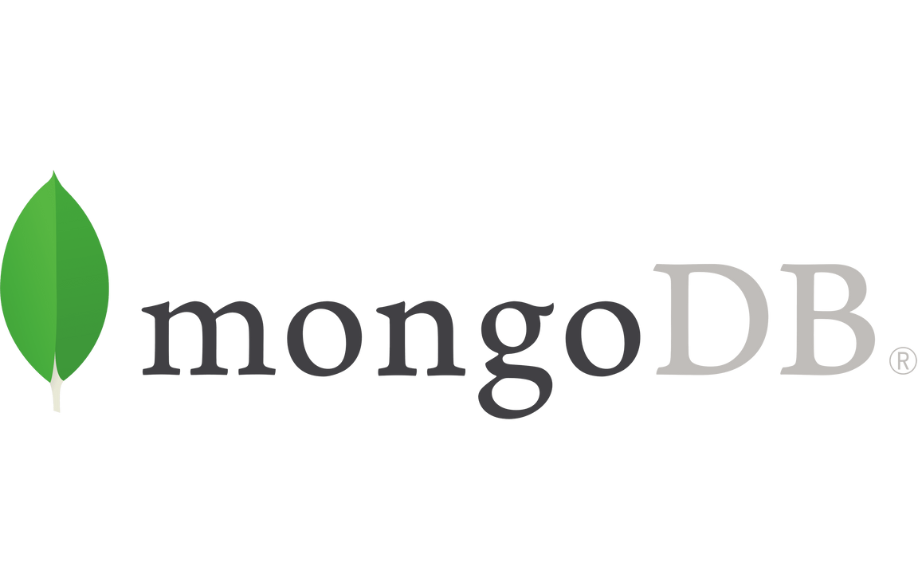




Technologies et Outils Utilisés

Slide 5
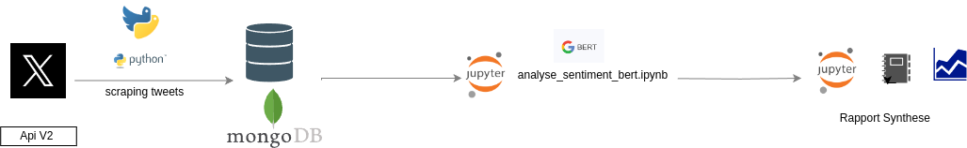
Architecture du Projet

Slide 6
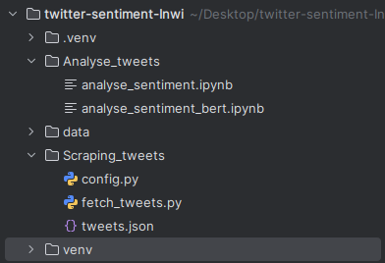
Structure du Projet :

Slide 7
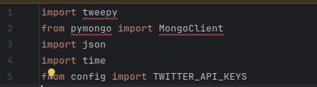
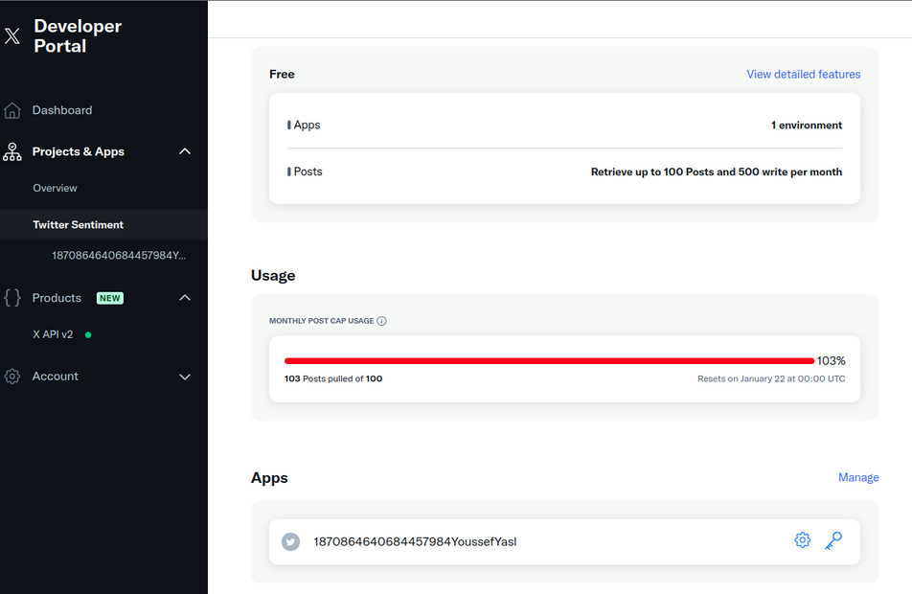
Détails du Code :
fetch_tweets.py (Script d'extraction des tweets)
Import des librairies nécessaires :
Configuration de l'API Twitter :

Slide 8
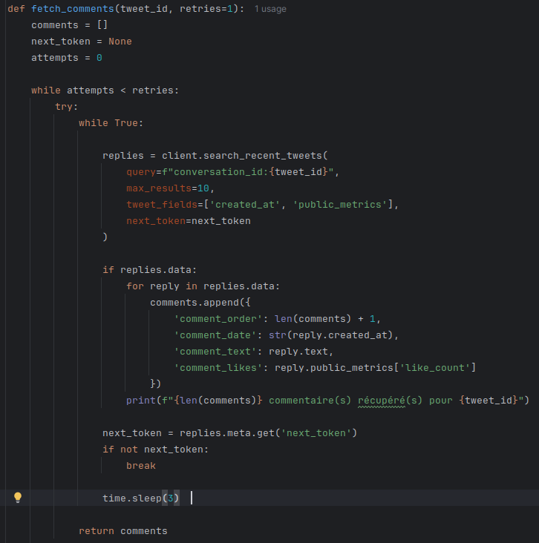
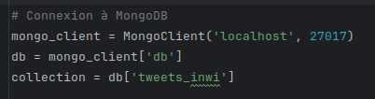
Détails du Code :
fetch_tweets.py (Script d'extraction des tweets)
Connexion à MongoDB :
Récupération des commentaires d'un tweet :

Slide 9
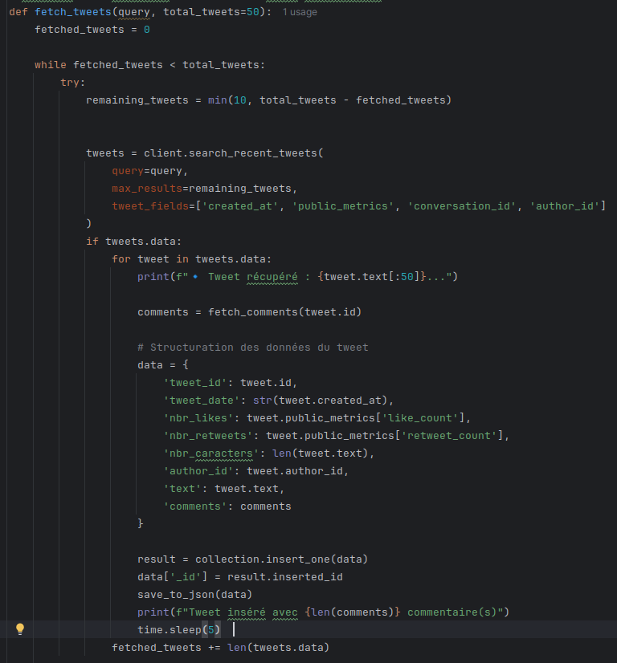
Détails du Code :
fetch_tweets.py (Script d'extraction des tweets)
Récupération des tweets avec leurs commentaires :

Slide 10
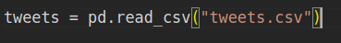
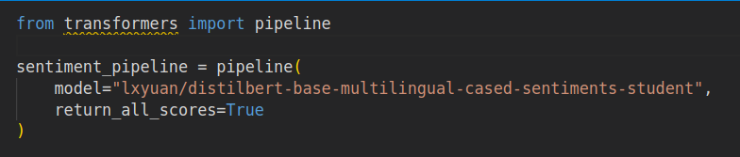

Détails du Code :
analyse_sentiment_bert.ipynb
Chargement des Données :
Initialisation du Pipeline d'Analyse de Sentiment :

Slide 11
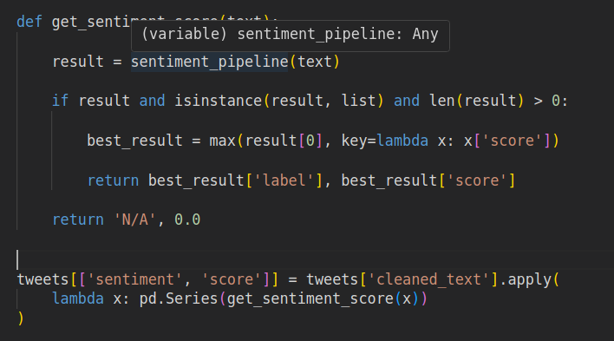
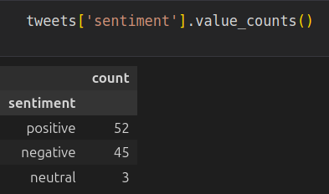
Détails du Code :
analyse_sentiment_bert.ipynb
Fonction d'Analyse de Sentiment :
Statistiques des Sentiments :

Slide 12
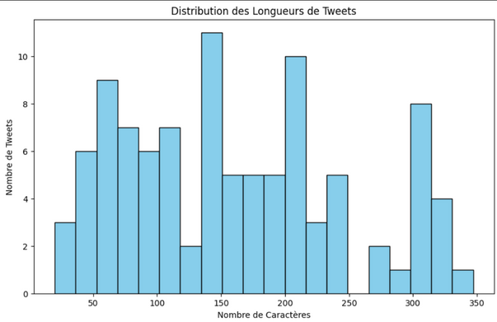
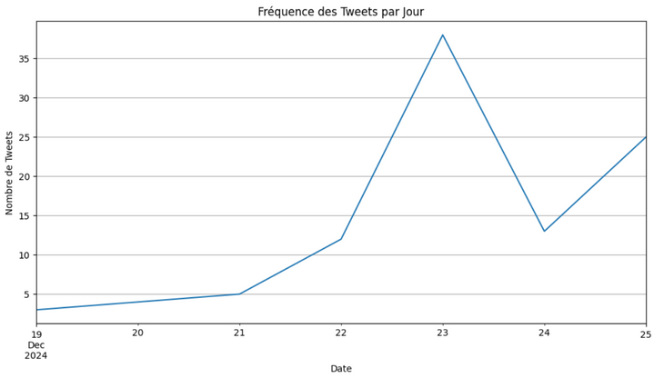
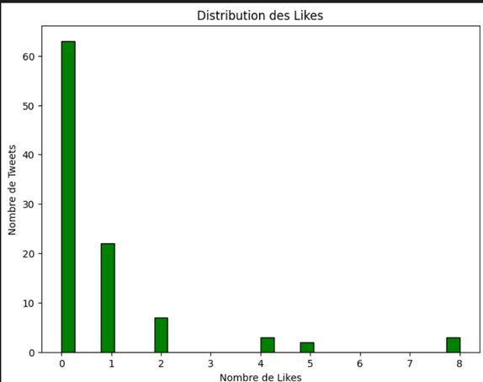
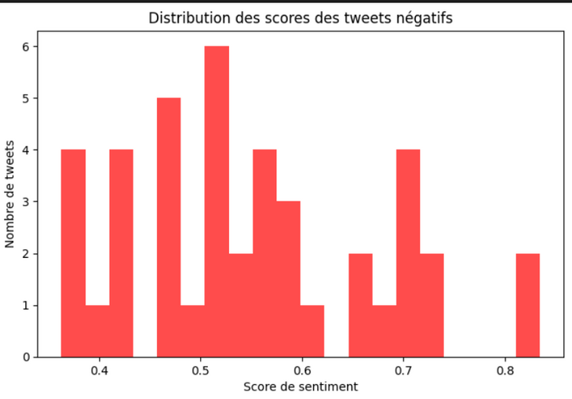
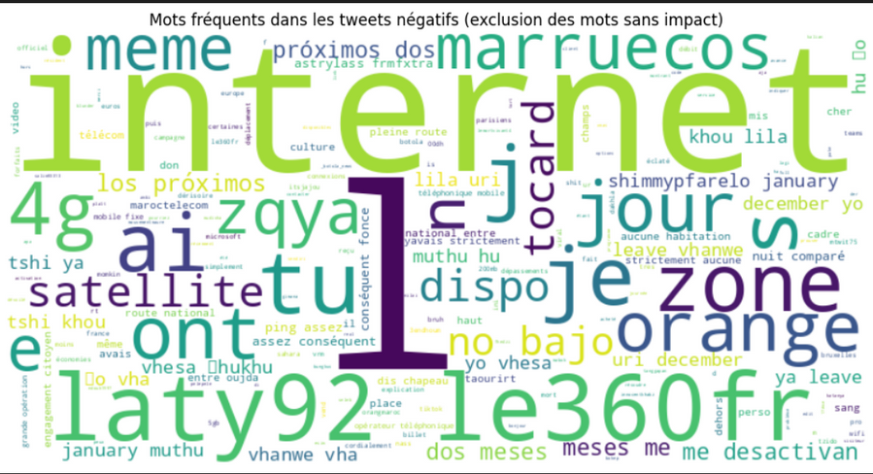
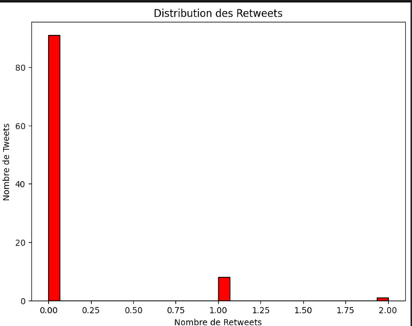
Résultats et Visualisation

Slide 13
Merci Pour votre attention

